Slide 1
Smart Rescue
Hauptseminar SS2018
Department Informatik
Andreas Löffler
Notes:
Begrüßung + Vorstellen

Slide 2
Gliederung
Motivation
Forschungsfrage
Methodik
Bisherige Ergebnisse
Ausblick
Notes:
Gliederung:
Motivation -> Warum mache ich das, sowie Erklärung der Ausgangslage
Forschungsfrage -> Was interessiert mich an meinem Thema
Methodik -> Wie möchte ich die Thematik untersuchen
Bisherige Ergebnisse -> Was habe ich erreicht? Bzw. wie sehen meine ersten erzielten Ergebnisse aus
Ausblick -> PO2 + Master

Slide 3
Motivation
Hilfsfrist
250.000 Rettungsdiensteinsätze (2015)
67% Erreichungsgrad
9/28 Einsätzen/Stunde außerhalb der Hilfsfrist
Bei Patienten mit einem Herzstillstand
Reanimation innerhalb von 180 Sekunden nach erleiden
„[...] nach der unter „Hilfsfrist“ der Zeitraum von Notrufannahme bis zum Eintreffen an der Einsatzstelle zu verstehen ist.“ [1]
„Die sich ergebenden Hilfsfristen für RTW betragen danach acht Minuten, für NEF 15 Minuten. Auf diese Fristen wurden auch die Erreichungsgrade bezogen.“ [1]
Notes:
Es gibt für Einsätze des Rettungswesen Hilfsfristen
Was ist eine Hilfsfrist?
Wie viele Minuten ist die Hilfsfrist in HH? Qualitätsmessung -> Erreichungsgrad
250k Rettungsdiensteinsätze davon nur 67% innerhalb von 8 Minuten
Herzstillstand, Horn ohne Sauerstoff erklären

Slide 4
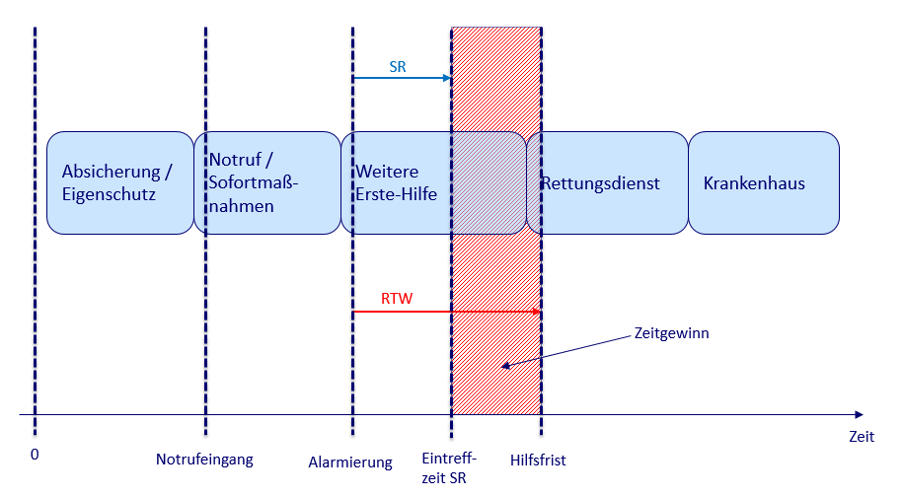
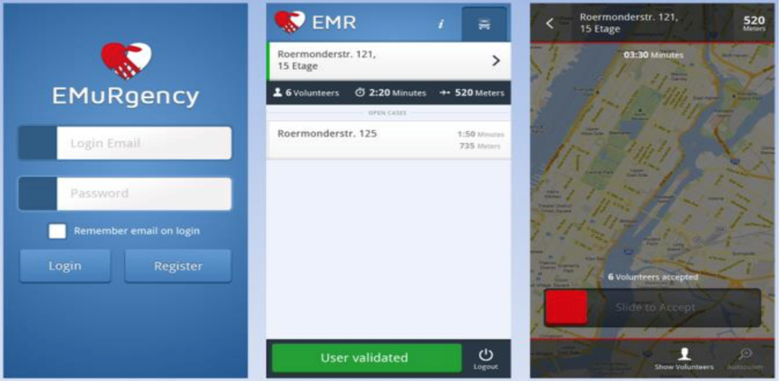
Motivation
„Smart Rescue“
Freiwillige Helfer
Im Notfall Alarmierung über Smartphone-App
Zeitgewinn für den Patienten
Vor- und Nachteile
Überlebenschance erhöht
„Outcome“ erhöhen
Rechtliches & Datenschutz
Quelle: [2] Figur 8

Slide 5
Forschungsfrage
„Wie hoch muss die Helferdichte sein, damit der Ansatz Smart Rescue
im urbanen Raum funktioniert?“

Slide 6
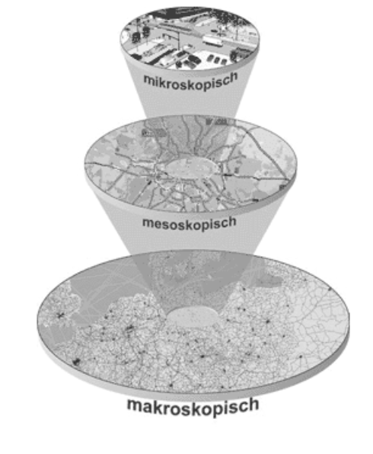
Methodik
Mikrosimulation im MARS-Framework
Agent hat Attribute wie Größe, Alter, Geschlecht
Geschwindigkeit über Normalverteilung in Abhängigkeit vom Geschlecht
Quelle: [3] Abb. 3-3
Notes:
Simulation Warum?
Unterschied zwischen Makro, Meso, Mikro
Agentenbasierte Simulation
Agent Attribute + Geschwindigkeitsberechnung erklären (männer 1.41 ms / 3.96 m/s Frauen: 1.27ms/3.82 ms Abweichung 0.26 bzw. 0.75)

Slide 7
Methodik
Zufallsgenierte Orte für Tagesplan
erwerbstätigte / nichterwerbstätige Agenten
Level-of-Service Konzept
Adaptiert für Fußgängerverkehr
Beurteilt Benutzungsqualität von Fußgängeranlagen
Unterteilung in Klassen nach Personendichte

Slide 8
Methodik
Abgrenzungen des Modells:
Treppen und Rampen ( Neigungen)
Leistungseinschränkung des Alters reglementiert durch Grenzen
Lichtsignalanlagen
Be- und verhinderte Personen

Slide 9
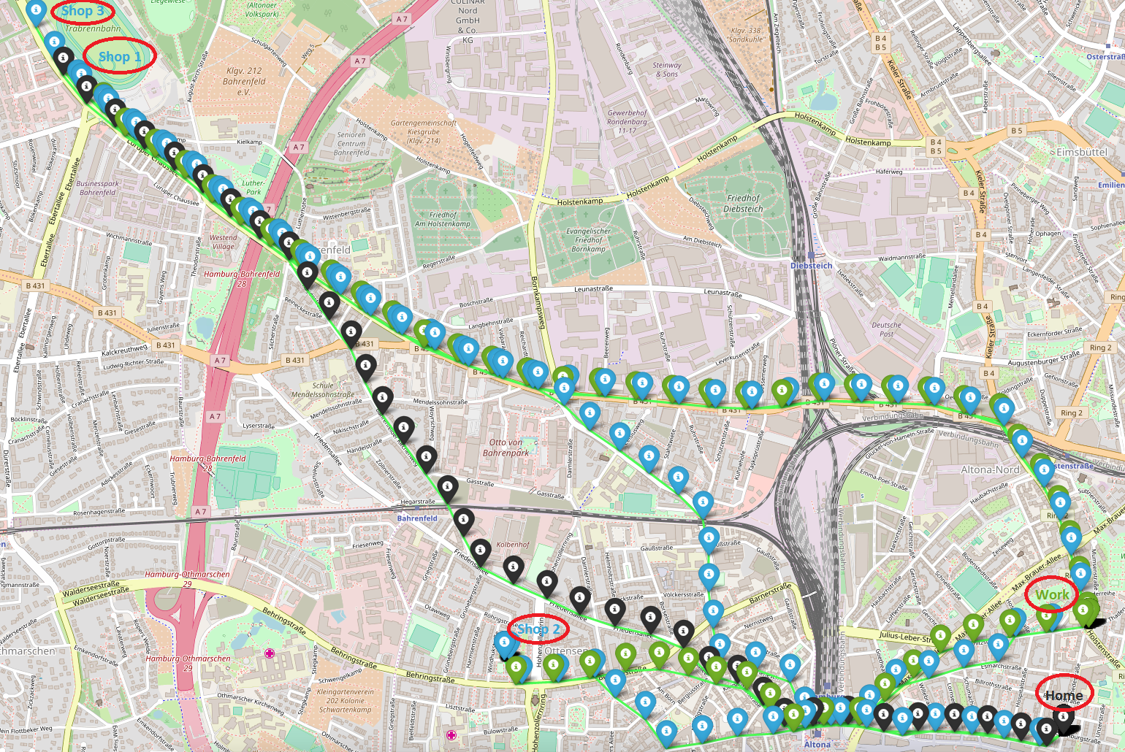
Bisherige Ergebnisse
Funktionsfähiger Agent mit Tagesablauf

Slide 10
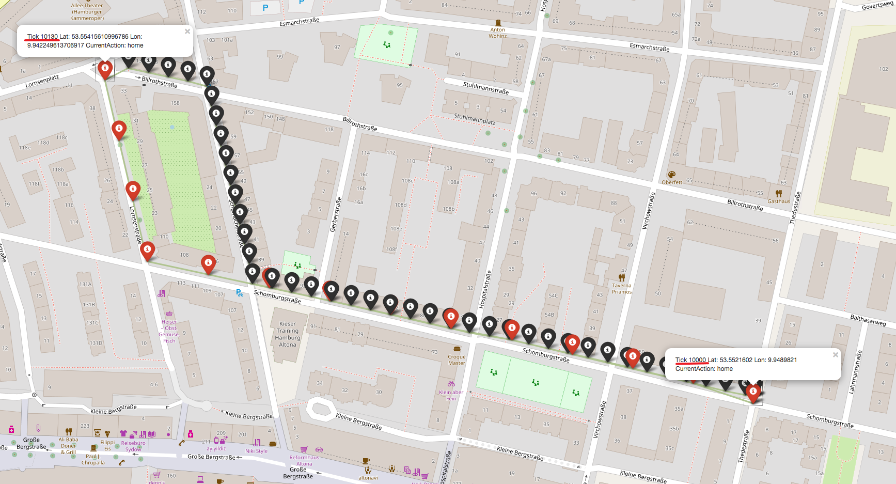
Bisherige Ergebnisse
Agent im Alarmierungsfall

Slide 11
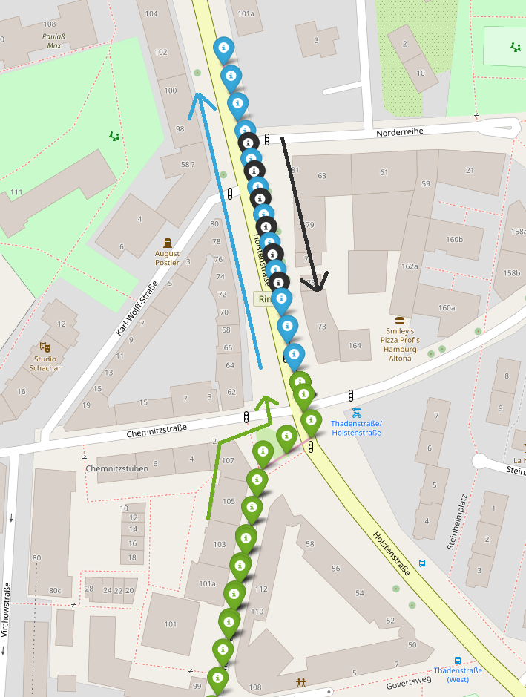
Bisherige Ergebnisse
Problematiken:
Unschärfen
Intelligenz des Agenten
Zielfindung in geeigneten Radien

Slide 12
Ausblick
Verteilung der Agenten:
Demographie
Nutzungsfläche
Tageszeit
Intelligenz des Agenten:
Zielfindung in Anlehnung an Verteilung

Slide 13
Danke für die Aufmerksamkeit!
Fragen?
Notes:
Society for Modeling & Simulation International (SCS) -> Simulation etc
IEEE -> 1 x pro Jahr International Conference on Intelligent Transportation Systems (ITSC)
Journale Procedia - Social and Behavioral Sciences oder Computers, Environment and Urban System
Hersteller PTV VISSIM -> Führend Verkehrssimulation

Slide 14
Quellen
[1] | Drucksache 20/12807 (https://www.buergerschaft-hh.de/ParlDok/dokument/46123/arbeit-mit-den-einsatzprotokollen-und-gew%C3%A4hrleistung-der-hilfsfristen.pdf)
[2] | Elsner, Jesko, Philipp Meisen, Sebastian Thelen, Daniel Schilberg, und Sabina Jeschke. 2013. „EMuRgency - A Basic Concept for an AI Driven Volunteer Notification System for Integrating Laypersons into Emergency Medical Services“. ResearchGate 5 (3 & 4): 223–36.
[3] | Michael Reimann. Simulationsmodelle im Verkehr. PhD Thesis, Universität Karlsruhe, Karlsruhe, 2007.
Weitere Quellen:
U. Weidmann, “Transporttechnik der Fußgänger, Transporttechnische Eigenschaften des Fußgängerverkehrs (Literaturauswertung),” IVT, Inst. für Verkehrsplanung, Transp. Strassen- und Eisenbahnbau, no. 90, p. 110, 1993.
J. Dallmeyer, Simulation des Straßenverkehrs in der Großstadt. Springer, 2014.
von M. Planta, “Mobile Ausbildung mit Lebensrettungsprogramm HELP lanciert. Ein Herzstillstand und sofort kommt ein HELP Team,” 2007.
R. Stroop, B. Strickmann, H. Horstkötter, T. Kuhlbusch, H. R. Hartweg, and T. Kerner, “Smartphone-basierte First-Responder-Alarmierung ‘Mobile Retter’: Implementierung eines qualifizierten Ersthelfer-Systems,” Notarzt, vol. 31, no. 5, pp. 239–245, Oct. 2015.

